Slide 1
FEM + SOSTENIBLE L’ESCOLA!!!

Slide 2
OBJECTIUS GENERALS CURS 2019-20
Reduir i millorar la gestió de residus que es generen a l’escola
Millorar l’hort a terra i les taules de cultiu
Millorar la qualitat del compost
Mantenir les zones enjardinades de l’escola
Recollir les aigües pluvials
Augmentar la difusió de les activitats realitzades
Augmentar la participació de la comunitat educativa en el projecte
Realitzar accions conjuntes amb altres col·lectius i entitats

Slide 3
REDUIR I MILLORAR LA GESTIÓ DE RESIDUS QUE ES GENEREN A L’ESCOLA
Disminuir l’ús de paper en les información a les famílies
Fer ús del correu electrònic a les informacions generals a les famílies (circulars i menús)
Utilitzar l’agenda de l’alumne
Aconseguir un ús més sostenible del paper per part dels professionals
Reduir l’ús de la impressora: NO CAL IMPRIMIR-HO TOT!!!!
Imprimir per les dues cares
Utilitzar paper brut
Potenciar l’ús d’embolcalls sostenibles en els esmorzars i dinars
Continuar fent ús dels embolcalls sostenibles repartits en cursos anteriors per part dels alumnes i professionals del Centre
Repartir embolcalls als nous alumnes
Disminuir els recipients d’un sol ús per part del càtering
No fer servir gots de plàstic d’un sol ús: cafetera i dispensador d’aigua

Slide 4
REDUIR I MILLORAR LA GESTIÓ DE RESIDUS QUE ES GENEREN A L’ESCOLA
Continuar la campanya l’escola diu NO a l’alumini
Informar a les famílies a les reunions generals de l’ús nociu de l’alumini
Continuar llençant l’alumini a la paperera vermella: SENSE MENJAR DINS!!
No fer ús de l’alumini en les activitats escolars
No fer ús de càpsules d’alumini a la cafetera Nespresso de l’office de l’escola. FER SERVIR CÀPSULES BIODEGRADABLES, QUE ES POGUIN LLENÇAR A L’ORGÀNICA
Sol·licitar visites PVME
Divendres, 28 de Febrer
Dimarts, 9 de juny
Visitar el Punt Verd de Zona Franca
Millorar la recollida selectiva de residus
Millorar el bon ús de les papereres

Slide 5
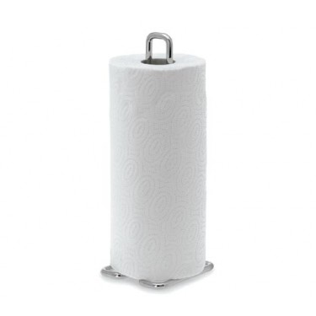
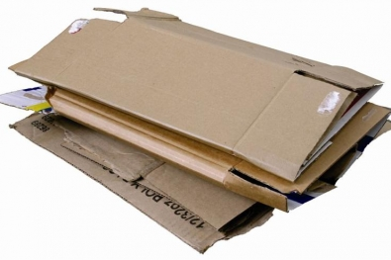
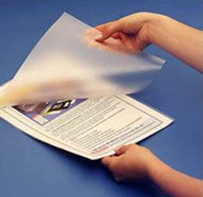
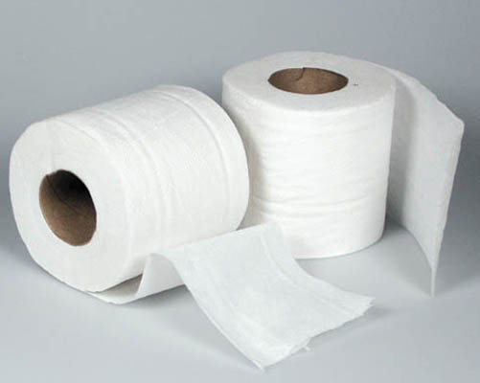
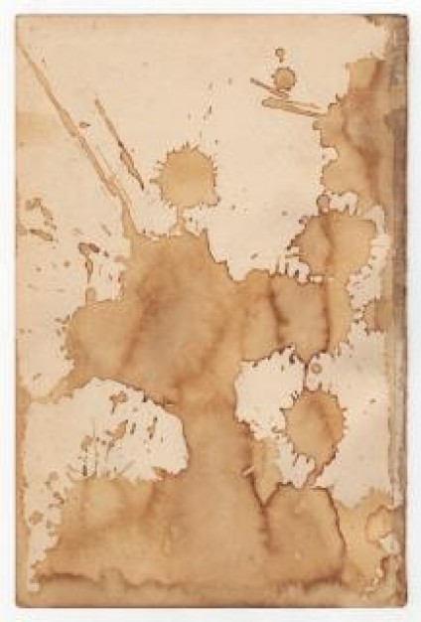
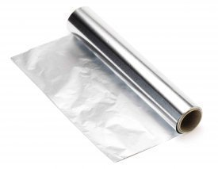
QUÈ PODEM LLENÇAR AL CONTENIDOR DE PAPER I CARTRÓ?
SI FULLS DIARIS CARTRÓ CARTULINES REVISTES | NO PAPER PLASTIFICAT PAPER DE CUINA PAPER DE VÀTER PAPER BRUT PAPER D’ALUMINI

Slide 6
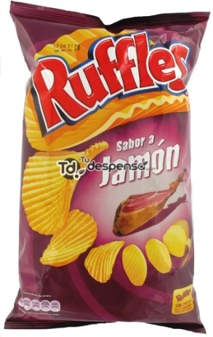
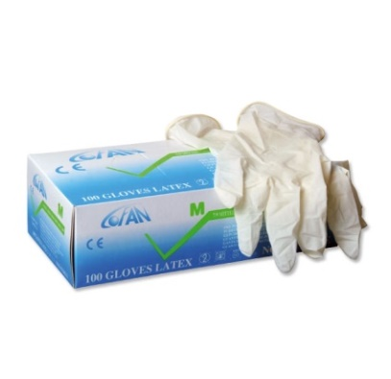
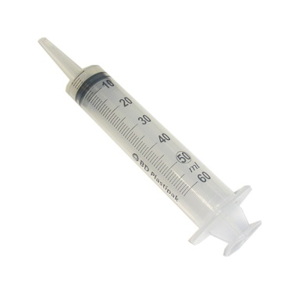
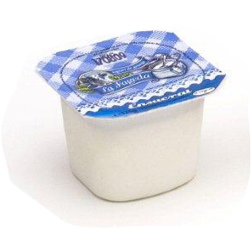
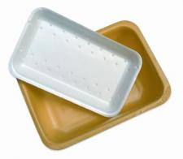
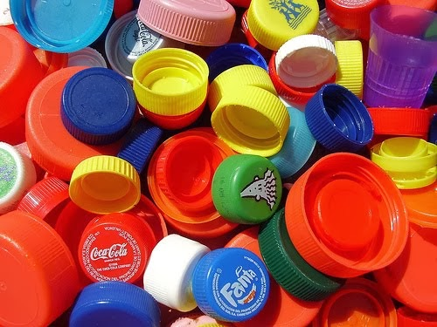
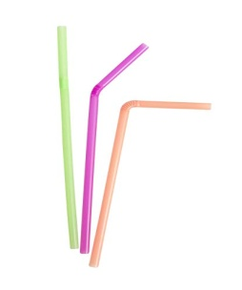
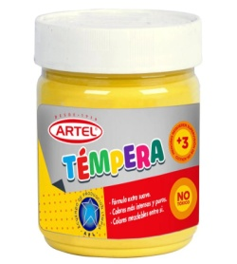
QUÈ PODEM LLENÇAR AL CONTENIDOR D’ENVASOS I PLÀSTIC?
SI BRICS BOSSES LLAUNES POTS DE PLÀSTIC TAPS DE PLÀSTIC POREXPAN I METÀL·LICS | NO GUANTS XERINGUES JOGUINES VERNÍS I CANYETES CELO PINTURA I PEGA

Slide 7
MILLORAR L’HORT A TERRA I LES TAULES DE CULTIU
Rentabilitzar les collites
Fer una plantada de verdures i hortalisses a la tardor i a la primavera, tant a l’hort com a les tres taules de cultiu
Augmentar el volum de terra
Adaptar les taules de cultiu a les cadires de rodes
Fer-les més accessibles posant unes alces a les potes???

Slide 8
MILLORAR LA QUALITAT DEL COMPOST
Demanar la col·laboració a la comunitat educativa
Aportar restes de matèria orgànica que l’escola no en genera.
1er trimestre només professionals
2n i 3er trimestre professionals i famílies

Slide 9
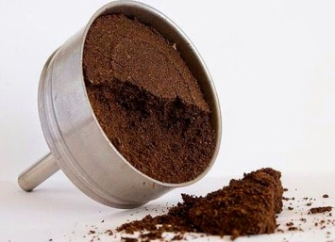
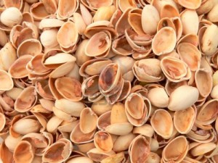
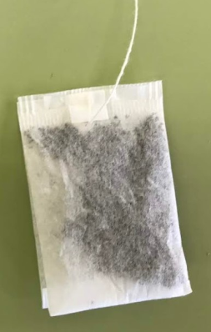
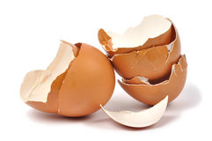
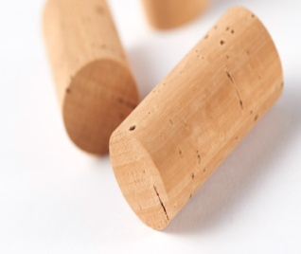
QUÈ APORTAREM PER MILLORAR EL COMPOST?
Restes de verdures crues Marro de cafè Closques de fruits secs
Restes d’infusions Taps de suro Closques d’ou crues

Slide 10
MANTENIR LES ZONES ENJARDINADES DE L’ESCOLA
Festes de la tardor i primavera
Mantenir adequadament les zones enjardinades i testos
Les monitores de pati se’n faran càrrec
Sol·licitar compost, mulch i plantes aromàtiques al Viver Tres Pins

Slide 11
RECOLLIR LES AIGÜES PLUVIALS
Recollir l’aigua de la pluja
Fer la infraestructura necessària

Slide 12
AUGMENTAR LA DIFUSIÓ DE LES ACTIVITATS D’E+S
Crear un espai permanent a l’escola (Suro al costat del despatx de la direcció pedagògica)
Penjar alguna foto de les sortides que tinguin relació amb el projecte.
Penjar informacions d’interès
Publicar de forma periòdica notícies en el blog de l’escola
Publicar alguna de les activitats en el butlletí d’ E+S de l’Ajuntament de Barcelona

